Slide 1
REUNIÃO MENSAL
SECRETARIA DE ESTADO DE MEIO AMBIENTE, DESENVOLVIMENTO ECONÔMICO, PRODUÇÃO E AGRICULTURA FAMILIAR
Junho de 2017

Slide 2
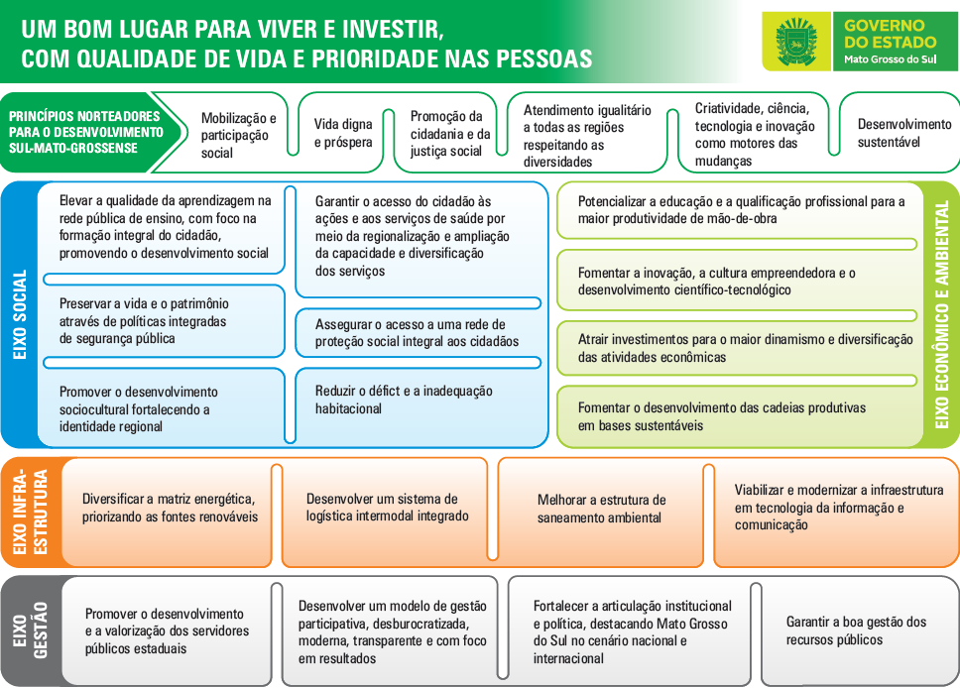
MODELO DE GESTÃO
Mapa Estratégico

Slide 3
MODELO DE GESTÃO
Monitoramento
Nível Operacional
Nível
Tático
Nível Estratégico
Atores
Governador
Reunião de Gestão Executiva
(bimestral)
Secretário
Reunião mensal por Secretaria
Setorialista
Rodada de feedback mensal
por iniciativa
Ponto Focal
Preenchimento contínuo
no sistema
Gerente

Slide 4
FEEDBACK DA ÚLTIMA REUNIÃO
AGRAER e Banco do Brasil avaliam novas ações : http://www.semagro.ms.gov.br/agraer-e-banco-do-brasil-avaliam-novas-acoes-em-beneficio-da-agricultura-familiar-no-pronaf/
Maiores possibilidades de financiamentos aos agricultores familiares, a juros baixos
Ideia de criar o Pronaf Digital

Slide 5
FASES DA INICIATIVA DENTRO DO SISTEMA
EM PREENCHIMENTO NO SISTEMA
(Gerente da iniciativa)
EM OPERAÇÃO NO SISTEMA
(Equipe da iniciativa)
EM ANÁLISE
(SEGOV)
ENCERRAMENTO
(Equipe da iniciativa)

Slide 6
FASES DA INICIATIVA DENTRO DO SISTEMA
EM PREENCHIMENTO NO SISTEMA
(Gerente da iniciativa)
EM OPERAÇÃO NO SISTEMA
(Equipe da iniciativa)
EM ANÁLISE
(SEGOV)
ENCERRAMENTO
(Equipe da iniciativa)

Slide 7
PRINCIPAIS DIFICULDADES PARA CADASTRO NO SISTEMA
Sistema SE Suite instável
Disponibilidade da equipe SGE para auxílio
Dificuldade de coleta de informações por parte dos gerentes (financeiro, obras, tecnologia, etc)
Complexidade do preenchimento (principalmente projetos) no sistema, dado o tempo para reunião de feedback
Ponto de atenção: licenças temporárias para planejamento vão até final de julho

Slide 8
FASES DA INICIATIVA DENTRO DO SISTEMA
EM PREENCHIMENTO NO SISTEMA
(Gerente da iniciativa)
EM OPERAÇÃO NO SISTEMA
(Equipe da iniciativa)
EM ANÁLISE
(SEGOV)
ENCERRAMENTO
(Equipe da iniciativa)
Consolidar a implementação da REDESIM (Márcio do Valle)
Elaborar mapas de legendas preliminares de classificação dos solos de Zoneamento Agroecológico (ZAE) (Carlos Henrique Lopes)
Implantar estações meteorológicas (Carlos Henrique Lopes)
Implantar instrumentos de gestão de resíduos sólidos (Eliane Barros)

Slide 9
FASES DA INICIATIVA DENTRO DO SISTEMA
EM PREENCHIMENTO NO SISTEMA
(Gerente da iniciativa)
EM OPERAÇÃO NO SISTEMA
(Equipe da iniciativa)
EM ANÁLISE
(SEGOV)
ENCERRAMENTO
(Equipe da iniciativa)
Incrementar o número de indústrias aderidas ao SISBI-POA (Cristiane Petrucci)
Modernizar e ampliar o portfólio dos serviços digitais (Roberto Bueno)
Modernizar os processos produtivos dos agricultores familiares (Jovelina Maria)
Ampliar o acesso do produtor de agricultura familiar a mercados (Gisele Farias)

Slide 10
FASES DA INICIATIVA DENTRO DO SISTEMA
EM PREENCHIMENTO NO SISTEMA
(Gerente da iniciativa)
EM OPERAÇÃO NO SISTEMA
(Equipe da iniciativa)
EM ANÁLISE
(SEGOV)
ENCERRAMENTO
(Equipe da iniciativa)
Atrair investimentos(Eli Sandra)
Captar propostas de investimento com recursos do FCO (Eli Sandra)

Slide 11
FASES DA INICIATIVA DENTRO DO SISTEMA
EM PREENCHIMENTO NO SISTEMA
(Gerente da iniciativa)
EM OPERAÇÃO NO SISTEMA
(Equipe da iniciativa)
EM ANÁLISE
(SEGOV)
ENCERRAMENTO
(Equipe da iniciativa)
Ampliar a assistência técnica para a agricultura familiar – PROACIN E TERRA BOA (Araquem Midon)
Elaborar projeto executivo e avaliar o modelo de negócio de fibra ótica em todo MS – Estado Digital (Valdecir)
Implantar Laboratório de Verificação de Medidores de Umidade de Grãos (João Carneiro)
Utilizar recurso do FAI em projetos de infraestrutura para competitividade da indústria (Fernanda)
Aprimorar a infraestrutura do CAR/MS (Marcelo Freitas)

Slide 12
Iniciativas em operação dentro do sistema

Slide 13
AGE

Slide 14
INICIATIVA Apoiar eventos
ENTREGA: 20 eventos geradores de fluxo turístico, ciência e tecnologia e agronegócios, apoiados financeiramente e/ou institucionalmente
Gerente: Amanda Irie
DESTAQUES:
14 eventos relevantes ocorridos em maio e junho.
Exemplos:
Brazil Investment
Encontro técnico do leite

Slide 15
SUMAPRO

Slide 16
INICIATIVA Aumentar o número de abates do Precoce MS (PROAPE)
ENTREGA: Abater 80 mil cabeças
Gerente: Marivaldo Miranda
DESTAQUES:
37.838 cabeças abatidas
PONTOS DE ATENÇÃO:

Slide 17
INICIATIVA Recuperar áreas degradadas no âmbito das deliberações do conselho do FCO
ENTREGA: 50.000 hectares recuperados (dos quais 20.000 transformados em áreas para pecuária ou agricultura)
Gerente: Altamiro
DESTAQUES:
Total de área financiada: 39.234 ha (até junho)
Pecuária: 19.234 ha
Agricultura: 20.000 ha
PONTOS DE ATENÇÃO:
Conseguir as informações de hectares financiados com o Banco do Brasil, após a mudança das regras do FCO.

Slide 18
FUNDECT

Slide 19
INICIATIVA Executar termos de cooperação técnica para o fomento de ciência e tecnologia no estado do MS
ENTREGA: Termos de cooperação assinados com Alemanha e Austrália
Gerente: Diogo Rondon
DESTAQUES:
PONTOS DE ATENÇÃO:
Alteração do cronograma por conta da mudança na presidência da FUNDECT

Slide 20
FUNDTUR

Slide 21
INICIATIVA Fomentar a profissionalização da gestão municipal
ENTREGA: Curso de aperfeiçoamento dos gestores públicos municipais de turismo
Gerente: Geancarlo Merichi
DESTAQUES:
As informações sobre os gestores municipais foram coletadas e encaminhadas a UEMS para elaboração das propostas de curso
Foi solicitado alguns ajustes a UEMS, prazo para próxima semana
PONTOS DE ATENÇÃO:

Slide 22
INICIATIVA Reclassificar os municípios turísticos de MS através do programa on line de classificação dos municípios
ENTREGA: 25 municípios classificados
Gerente: Geancarlo Merichi
DESTAQUES:
PONTOS DE ATENÇÃO:
Solicitado a SGI a atualização do sistema
Reunião dia 28 de junho: FUNDTUR <> SGI

Slide 23
INICIATIVA Promover e apoiar a comercialização dos destinos turísticos de Mato Grosso do Sul
ENTREGA: Três ações promocionais (road show, work shop e famtour/press trip) realizadas; Participação em três eventos promocionais de segmentos específicos
Gerente: Geancarlo Merichi
DESTAQUES:
Participação no evento Avistar
Participação no evento EBS
Organização do Road Show em andamento (municípios definidos São José do Rio Preto, Bauru e Campinas)

Slide 24
IMASUL

Slide 25
INICIATIVA Aprimorar estrutura física do Parque das Nações Indígenas
ENTREGA: Quiosques, portarias, banheiros e gradil reformados
Gerente: Thais Barbosa Azambuja Caramori
DESTAQUES:
Projeto arquitetônico das obras aprovado
Setor financeiro do IMASUL está providenciando destaque orçamentário à AGESUL para licitação

Slide 26
INICIATIVA Consolidar o portal de informações do Projeto do SIG corporativo (SIG/MS)
ENTREGA: Lançamento do Portal PIN/MS
Gerente: Thais Barbosa Azambuja Caramori
DESTAQUES:
Reunião de mobilização dos stakeholders (Agraer, SGI, Auditoria, Iagro, Polícia Civil)
PONTOS DE ATENÇÃO:
Depende da nomeação e capacitação de 2 técnicos da SGI para operar o software ArcGis

Slide 27
INICIATIVA Modernizar o atendimento no Centro de Reabilitação de Animais Silvestres (CRAS)
ENTREGA: Construção da clínica do CRAS e adequação dos demais recintos
Gerente: Thais Barbosa Azambuja Caramori
DESTAQUES:
Projeto arquitetônico em finalização.
Previsão de licitação em Out/2017
PONTOS DE ATENÇÃO:
Projeto arquitetônico em finalização
Regularização do terreno para início da obra (município)

Slide 28
INICIATIVA Implementar novos procedimentos e otimização do processo de licenciamento ambiental
ENTREGA: acompanhamento das licenças via internet
Gerente: André Borges de Araújo
DESTAQUES:
Atualização do Manual de Licenciamento Ambiental conforme cronograma
Portal de Transparência Ambiental lançado
Em conversas com outras UFs para definição de visitas

Slide 29
OUTRAS INICIATIVAS EM OPERAÇÃO NO
SE SUITE
FUNDTUR
Captar recursos para a infraestrutura turística (Geancarlo Merighi)
Fortalecer a gestão descentralizada do turismo no Mato Grosso do Sul (Geancarlo Merighi)
Viabilizar a realização de evento de repercussão nacional (Geancarlo Merighi)
Viabilizar investimentos para a melhoria das instalações do Centro de Convenções Rubens Gil de Camillo (Geancarlo Merighi)

Slide 30
OUTRAS INICIATIVAS EM OPERAÇÃO NO
SE SUITE
AGRAER
Gerar, adaptar e transferir tecnologias de produção (Araquem Midon)
IMASUL
Formular ações para recuperação da sub-bacia do rio Taquari (Osvaldo R. dos Santos)
Normatizar os procedimentos para a Compensação de Reserva Legal em Unidades de Conservação (Thais Barbosa)
SUCTUR
Atrair recursos através de cooperação técnica internacional (Luciano Rodrigues)

Slide 31
Obrigado

Slide 32
ENCAMINHAMENTOS
Serão retomados na próxima reunião
ENCAMINHAMENTO | INICIATIVA | RESPONSÁVEL | PRAZO

